Slide 1

株式会社テン・エンタープライズ様向け
LINE公式アカウント活用のご提案
〜「友だち12,000人のLINE資産」をセミナー申込とEC購入に変えるご提案〜
2026年8月｜株式会社DYM

Slide 2
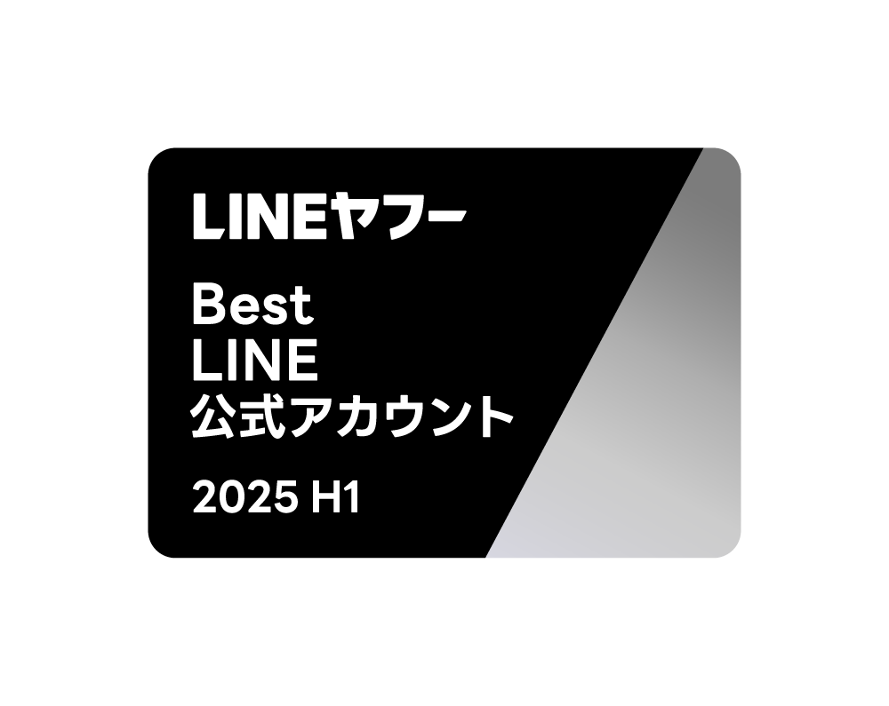
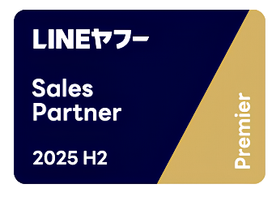
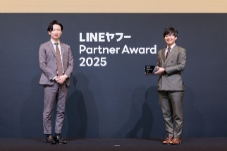
【参考情報】
https://prtimes.jp/main/html/rd/p/000000412.000027235.html
弊社実績
DYM × LINEOA
LINEヤフー Partner Award 2025にて「Best LINE公式アカウント Growth」受賞
2025年11月、株式会社LINEヤフー社が主催する ”LINEヤフー Partner Award 2025” に株式会社DYMが参加。 弊社はLINE公式アカウントによるビジネス拡大に最も貢献したとして、「Best LINE公式アカウント Growth※」を受賞。 2025年10月現在、LINE公式アカウントの取扱社数は100社以上、400アカウント以上まで拡大しており関連サービスも展開中。
※ LINE公式アカウントを活用し、ビジネス拡大に最も貢献したパートナーに贈られる賞です。
弊社受賞遍歴 Since.2024年5月～
2024年5月
2024年12月
2025年5月
2024年度上半期のSales Partner「Premier」に認定。
上位20位タイ
単月2000万円の取り扱いを突破。
前回に続き、最高グレードである「Premier」に認定。上位15位タイ
2025年8月
2025年10月
現在
単月6000万円の取り扱いを突破。
前回に続き、最高グレードである「Premier」に認定。
上位12位タイ
「Best LINE公式アカウント Growth」部門でLINEヤフー社から表彰をいただきました。
最上位となる Sales Partner Premier
Best LINE公式アカウント Growth の受賞を受ける
現在Sales Partner Premier
はDYMを合わせて12社が認定。
※未上場企業では唯一で最上位。
※受賞時の1枚

Slide 3
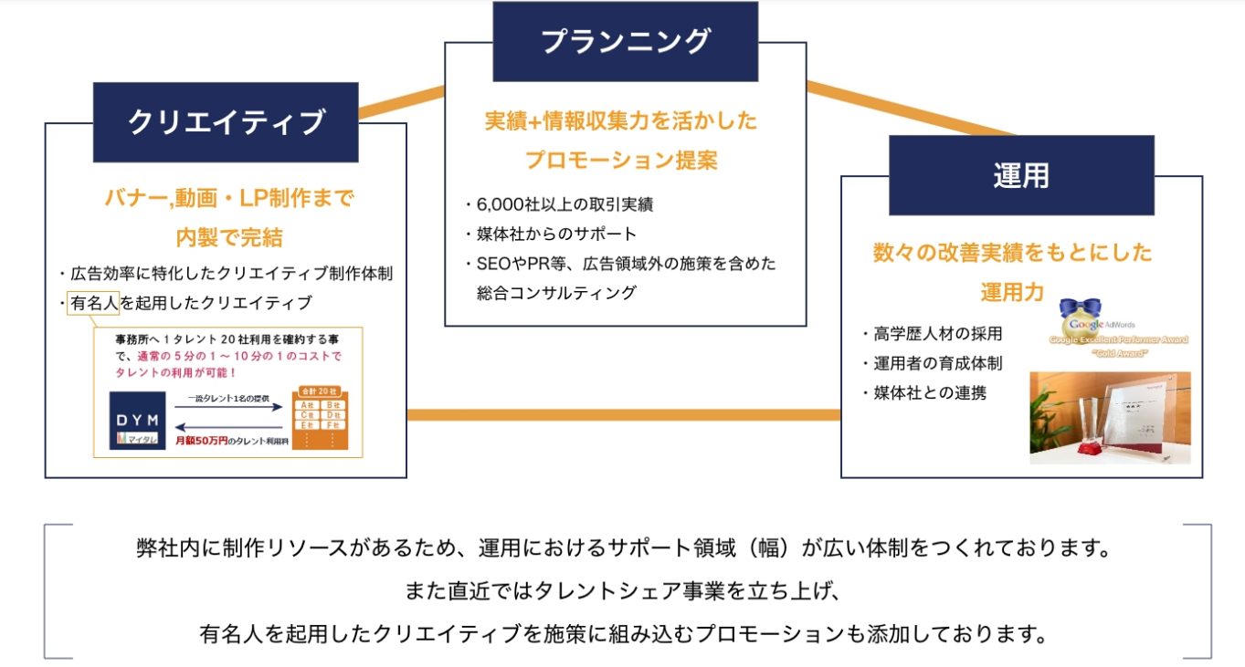
弊社の強み
プランニング~運用・クリエイティブを一気通貫で行うことで、成果にコミットしやすい体制。
貴社としても窓口・依頼の工数を大きく削減しながらの施策スタートが可能です。

Slide 4
資料アジェンダ
LINE公式アカウント運用のメリット

Slide 5
LINE公式アカウントを検討する背景
ユーザーコミュニケーションに、LINE公式アカウントを導入する法人が増加傾向。
開封率に関してはメールマガジンの6倍を誇ると言われています。
メールマガジン、テレマーケティング が主流
＋LINE公式アカウント が主流
メールマガジン
LINE
入力が面倒・間違いが発生
ワンタップで追加
到達
迷惑メールなどに入る
確実に届く
開封率
10％
60％
開封まで
1時間
15分

Slide 6
LINE公式アカウントを検討する背景
「今すぐ客」以外の約99％の層をリストマーケティングで顧客に引き上げることが重要。
結果として、リード獲得率向上、リピート率向上、売上向上に繋げる。
CPC
WEB広告における競合性が高くなり
単価指標（CPC及びCPA）が高騰。
CVR
集客施策におけるCVRは高くても2%程度。
CVに至らず離脱するユーザーが大部分。
そのうち客
今すぐ客
「今すぐ顧客」を高い広告費を投資して獲得するのはリスクが大きい。
9-9.5％
1-2％
必要性
リストとして獲得するだけでなく
「将来的な顧客」教育をLINE上で構築し行う。
まだまだ客
お悩み客
80％
9-9.5％
広告審査がないうえに、ユーザー接点を早めることで大量かつ高効率での獲得を見込むことが出来る。
緊急性

Slide 7
LINE公式アカウントを検討する背景
LINE公式アカウントの施策内（開封率、クリック率、CV率）で高い水準の施策をご提供。
初期設計のみのご依頼でも、大きく数値改善できるポイントの導入支援が可能です。
施策の流れ
（ターゲット戦略）
（LINE施策内）
（成果地点）
友だち追加
通常メッセージ（企画投稿）
営業トスアップ
開封率
クリック率
CV率
CV
アクティブ数
（非ブロック率）
通常メッセージ（ステップ配信投稿）
セグメント率
or
ステップ配信設定数
開封率
クリック率
CV率
その他指標（リッチメニュー、プロフ、挨拶メッセ）
月間通数
開封率
クリック率
CV率
開封率
クリック率
CV率
DYM実績
85 %
12.5 %
0.5 %
業界平均
(LINEヤフー社より共有）
70 %
8.25 %
0.3 %

Slide 8
資料アジェンダ
DYMによる想定施策

Slide 9
現状分析｜テン・エンタープライズ様の現状と課題
友だち約12,000人・広告費約250万円/月という資産がありながら、LINEが「セミナー告知」だけに使われている状態です。
テン・エンタープライズ様の保有資産
ボトルネック（LINE活用フェーズ）
LINE友だち 約12,000人
課題① 配信とメニューがチグハグ
メニューには「オンラインストア」「酵素教室」の2導線があるのに、配信はセミナー告知に偏っている。
WEB広告費 約250万円/月
課題② 12,000人が「告知先」止まり
セグメントもステップ配信もなく、全員に同じ内容を一斉配信。CVを取る設計がない。
酵素教室セミナー 申込 月50件規模
配信外注費 3〜4万円/回
課題③ ECの計測が壊れている
LINE経由の購入が計測できず、成果も改善も追えない状態。
広告はROAS1000%超と好調。ECにはCBD・スプレー等のリピート商材。資産は揃っているが、LINEで売上をつくる設計がない。
課題は「集客」ではなく、「12,000人の友だち資産を売上に変える設計」にある
参照元：貴社ヒアリングおよび貴社LINE公式アカウント実機確認（2026年8月）。友だち数は商談時に管理画面で実数を確認します。

Slide 10
本提案の目的｜何を解決し、どこへ到達するか
12,000人の友だち資産に「セミナー」「EC」2つのCV導線を通し、売上をつくり続ける仕組みにすることが目的です。
① ここが課題です
② LINEでこう対策します
③ その結果こうなります
12,000人の友だちに
ステップ＋セグメント配信で
セミナー申込
CVを取る配信設計がない
セミナー申込へ誘導
半年40件を上乗せ
ECメニューはあるのに
▶
リッチメニュー再設計と
▶
EC購入
配信で案内されていない
EC企画配信で相互送客
半年72件を創出
LINE経由ECの計測が壊れ
UTM設計で計測を整備し
成果が数字で見え
成果を追えない
購入とLTVを可視化
改善サイクルが回る
「配信すれば届く12,000人」を、売上をつくる資産に変えます
※数値は本資料のシミュレーション（成果報酬プラン）に基づく想定値です。友だち数は貴社実数にて補正します。
※EC購入の成果カウントは、UTM計測整備の完了後から開始します。

Slide 11
解決の方向性
12,000人の友だち資産に2つのCV導線を通し、月次で申込と購入を積み上げます。
課題①
配信設計がない
① ステップ×セグメント配信
追加直後から、興味別にセミナー案内とEC企画を出し分ける。
課題②
導線がチグハグ
② リッチメニュー再設計
セミナー面とEC面をタブで整理し、「いま押してほしいボタン」を明確に。
課題③
計測が壊れている
③ UTM計測整備
LINE経由の申込・購入を計測できる状態にし、改善を回す。
目標効果
CV獲得（セミナー申込＋EC購入） 月11 〜 26件 （半年 112件）
※本資料のシミュレーション（成果報酬プラン）に基づく想定値。配信数・CVRはいずれも業界水準の範囲内で設計しています。

Slide 12
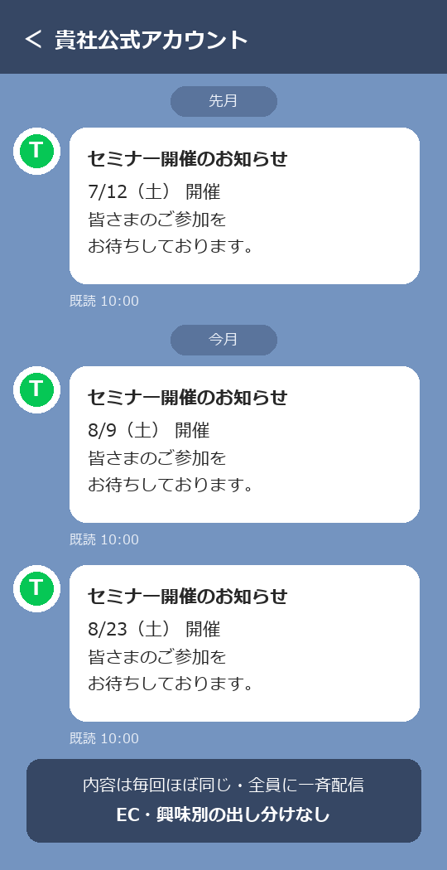
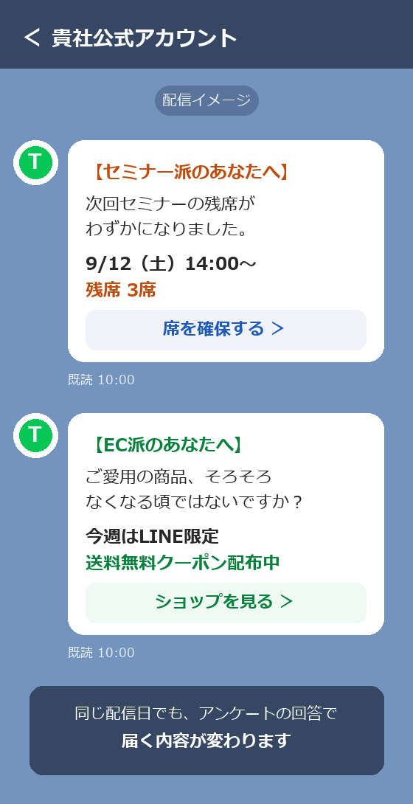
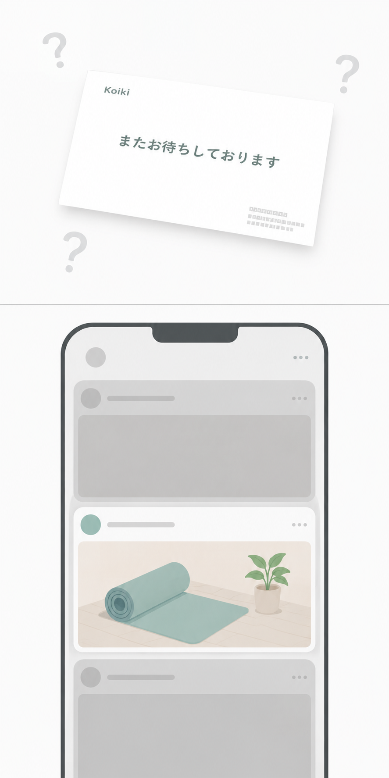
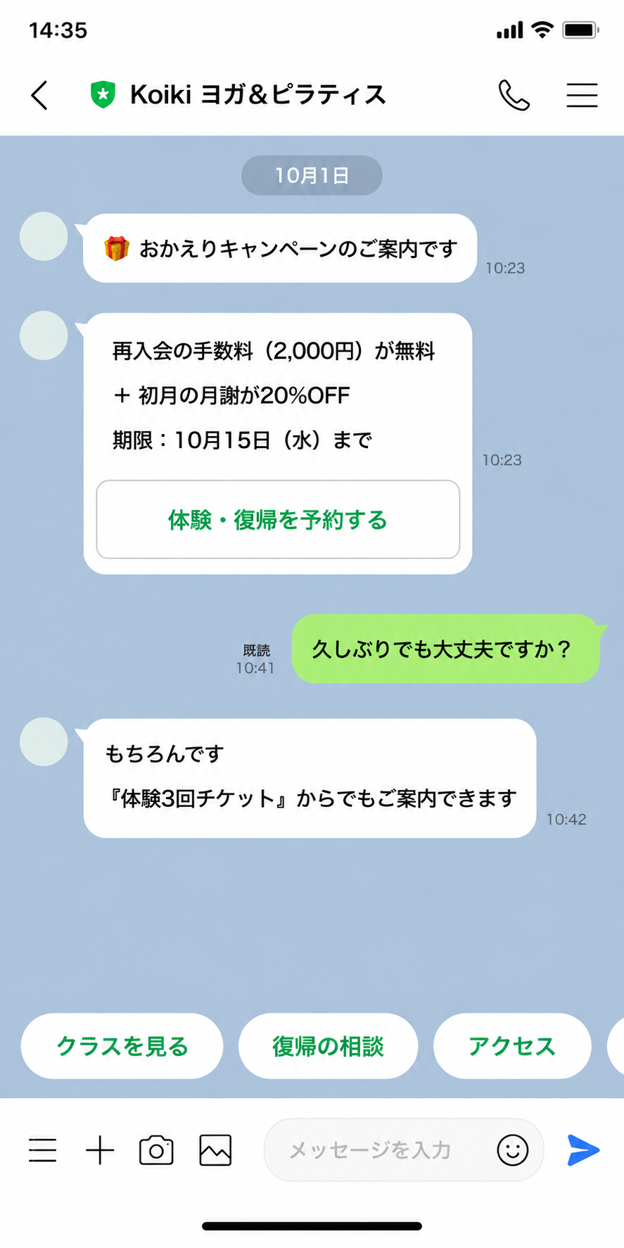
施策の全体像 配信設計 Before / After
「全員に同じセミナー告知」から「興味に合わせた2導線の配信」へ。同じ12,000人でも、届け方で成果は変わります。
Before（現状）
After（改善後）
・配信はセミナー告知に偏り、ECはメニューに置かれているだけ
・12,000人全員に同じ内容を一斉配信
・LINE経由の購入・申込が計測できない
・追加直後・既存向けアンケートで興味を取得
・興味別にセミナー案内とEC企画を出し分け
・セミナー参加者にはEC、購入者にはセミナーを相互案内
・UTM付きリンクで申込・購入を計測
▲ 現状の配信（再現イメージ）
▲ 改善後イメージ
「誰に何を届けるか」の設計が、12,000人の価値を左右する

Slide 13
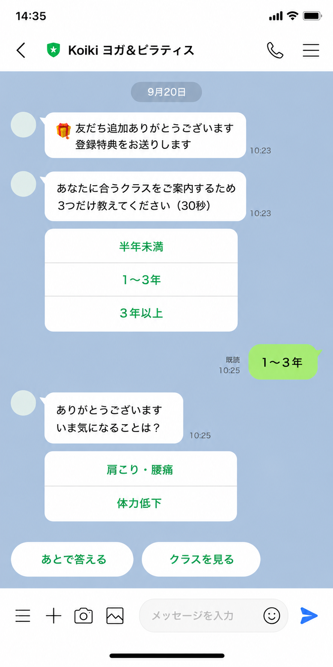
具体施策① 3問アンケートで「興味タグ」を取得
「3問30秒のアンケート」で12,000人をセミナー派・EC派に仕分けし、配信の出し分けに活用します。
【アンケート画面 イメージ】
アンケート設問（案）
取得した回答の活用
Q1 ご利用いただいたことは？
酵素教室セミナー／オンラインストア／どちらもまだ
① タグ付けによる自動仕分け
回答をタグとして自動付与し、セミナー派・EC派にリスト化。
Q2 いま興味があるのは？
健康セミナー・学び／CBD・健康商品／どちらも
② セグメント配信
セミナー派には開催案内、EC派には商品企画だけを届ける。
Q3 ご案内の頻度は？
こまめに／月2回程度／お得な時だけ
③ 既存12,000人にも配信
新規だけでなく既存友だちにも実施し「使える名簿」に変える。
▲ ボタン選択式で30秒
アンケートは「聞く」ためではなく、配信を当てるための設計

Slide 14
具体施策② リッチメニュー再設計（タブ切替）
配信と連動して「いま押してほしいボタン」を左上に置き、セミナーとECどちらにも最短導線をつくります。
① セミナー面
① セミナー面 ／ 左上＝次回セミナー予約
開催日程・会場を明示し、申込までの距離を最短にする。
セミナー予約
開催日程
講師紹介
ストアへ
会員特典
FAQ
② EC面
② EC面 ／ 左上＝今月のおすすめ商品
配信と同じ企画をメニューにも置き、購入への迷いをなくす。
おすすめ商品
定期購入
レビュー
セミナー予約
クーポン
FAQ
③ 参加後・購入後
③ 参加後・購入後 ／ 左上＝次のアクション
参加者にはEC、購入者には次回セミナーを提示（相互送客）。
次回セミナー
おすすめ商品
クーポン
アクセス
会員特典
FAQ
▲ 左上が主役
タブ形式でユーザー自身も切替可能。画像制作のみで、追加費用は不要です。
メニューは「置き場」ではなく、配信と連動する売り場にする

Slide 15
具体施策③ 月次の運用サイクル
「計測整備→アンケート→出し分け配信→改善」を毎月回し、申込と購入を積み上げます。
① 計測整備期
1ヶ月目
② 配信開始期
2ヶ月目
③ 相互送客期
3ヶ月目〜
④ 改善運用
毎月
UTM設計・リッチメニュー再設計・アンケート配信で、測れる土台を整える。
セミナー・ECの2導線で、出し分け配信を開始する。
参加者→EC、購入者→セミナーのクロス配信で1人あたりの価値を上げる。
開封・クリック・CVを見て、企画と文面を月次で改善。
2026年 秋の実施スケジュール
9月上旬
契約・キックオフ
9月中
構築・計測整備
9月末
アンケート配信
10月
2導線 配信開始
11月〜
相互送客・改善
構築と計測整備を9月中に終えれば、10月からの配信はすべて「成果としてカウントできる状態」で始められます。EC成果は計測整備の完了後からのカウントとし、揉めない形でスタートします。
初月で「測れる土台」を整え、2ヶ月目から成果を積み上げる
出典：貴社ヒアリングおよび貴社LINE公式アカウント実機確認（2026年8月）

Slide 16
具体施策④ ステップ配信設計（Day 0 〜 Day 14）
アクティブ率が最も高い追加直後に価値を渡し、全8通で「登録→セミナー申込・EC購入」まで自動で運びます。
Day 0
Day 1
Day 3
Day 5
Day 7
Day 10
Day 14
特典＋3問
アンケート結果
お役立ち配信
利用者の声
2導線の案内
特典で後押し
ラストコール
Day 0 登録直後（2通）
Day 7 週末の夜 20時台
Day 14 ラストコール
ご登録ありがとうございます
特典をお送りします
次回セミナーのご案内
▼LINE友だち限定の優先枠
満席の回が出ています
お早めにご予約ください
優先案内は今週まで
次回セミナーは満席が
予想されます
受け取る
合うご案内をするため
3つだけ教えてください
予約する
ご都合が合わない方は
『オンラインストア』もどうぞ
セミナー派
既読
今回は見送る
EC・商品派
予約する
どちらも
セミナー予約
開催日程
講師紹介
おすすめ商品
定期購入
レビュー
次回セミナー
おすすめ商品
クーポン
ストアへ
会員特典
FAQ
セミナー予約
クーポン
FAQ
アクセス
会員特典
FAQ
▲ リッチメニュー：セミナー面
▲ リッチメニュー：EC面
▲ リッチメニュー：参加後・購入後
分岐の設計 申込・購入の時点でステップを停止 ／ Day 14まで未反応はセグメント配信（月次企画）へ切替 ／ 配信頻度はアンケート回答に合わせて調整
※セミナー申込者への前日リマインドは、開催日起点の配信として別途実施します。

Slide 17
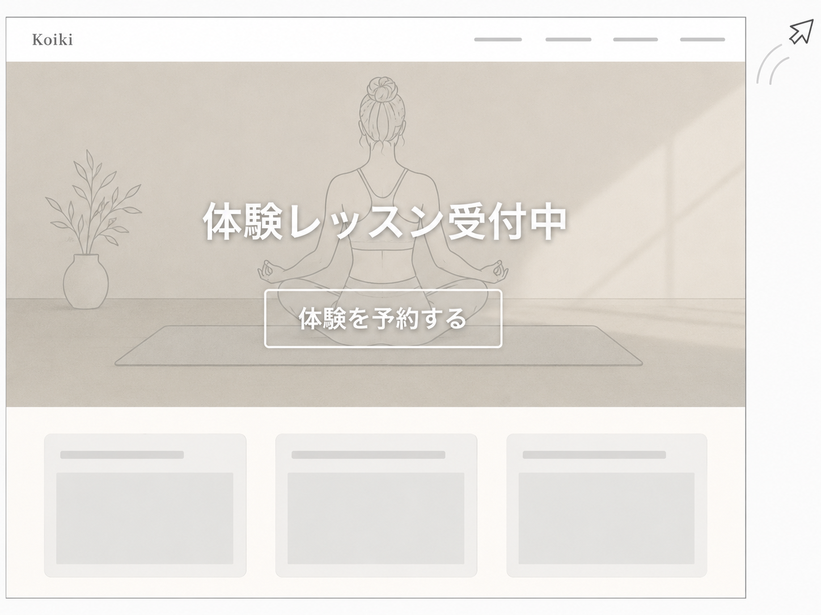
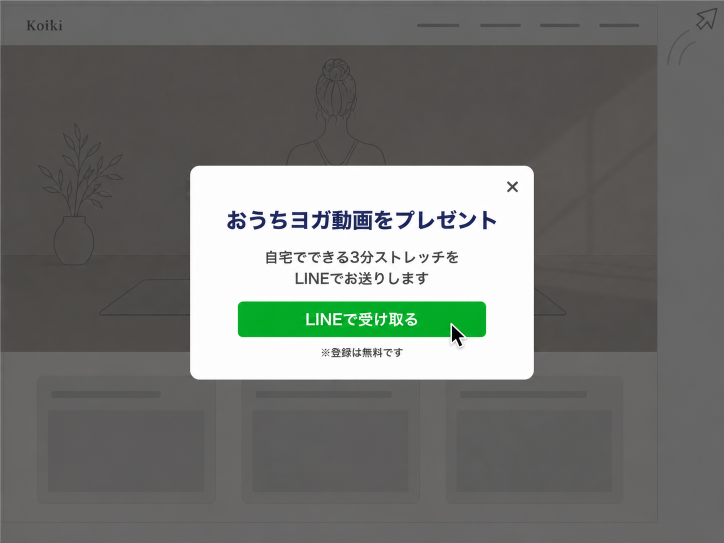
具体施策⑤ サイト離脱防止ポップアップ・LINE誘導導線
購入・申込に至らなかったサイト訪問者を、特典をフックに友だち資産へ変えます。
Before（現状）
・サイトのLINE導線が弱い
・登録するメリットが無い
・訪問者はそのまま離脱
After（ご提案）
・離脱の兆候を検知
・クーポン等の特典を提示
・登録メリットを明示
【貴社ECサイト スクリーンショット】
【離脱時ポップアップ イメージ】
▲ 現在のサイト
▲ 離脱時のみ表示
ご提供特典（案）
① 初回購入クーポン
そのままEC購入につながる実用特典。
② セミナー優先案内
満席前に申し込める「先行案内」を特典化。
今日買わなかった訪問者こそ、明日の顧客候補になる
※特典の内容・名称は貴社と協議のうえ確定します

Slide 18
資料アジェンダ
プラン・シミュレーション／サポート体制

Slide 19
想定の費用対効果
成果報酬プラン（構築・計測整備・月次運用・改善込み）
初期費用
月次固定
成果報酬（1件あたり）
23.5万円
19.98万円
20,000円
構築・計測整備・ツール初期費
実費9.98万円＋コンサル費10万円
セミナー申込／EC購入は2,000円
6ヶ月後の着地
友だち数
CV（半年累計）
月次総額
12,410人
112件
31〜41万円
（既存12,000人＋新規獲得）
セミナー40件＋EC購入72件
固定19.98万円＋成果報酬
CV1件あたり 約1.9〜2.1万円（現在の配信外注 3〜4万円/回は月次費用に内包されます）
※月次固定19.98万円＝実費99,800円（離脱防止・サンクス誘導・アカウント・ツール）＋コンサル費100,000円。
※EC購入の成果カウントはUTM計測整備の完了後から。友だち数・CVは貴社実数にて補正します。

Slide 20
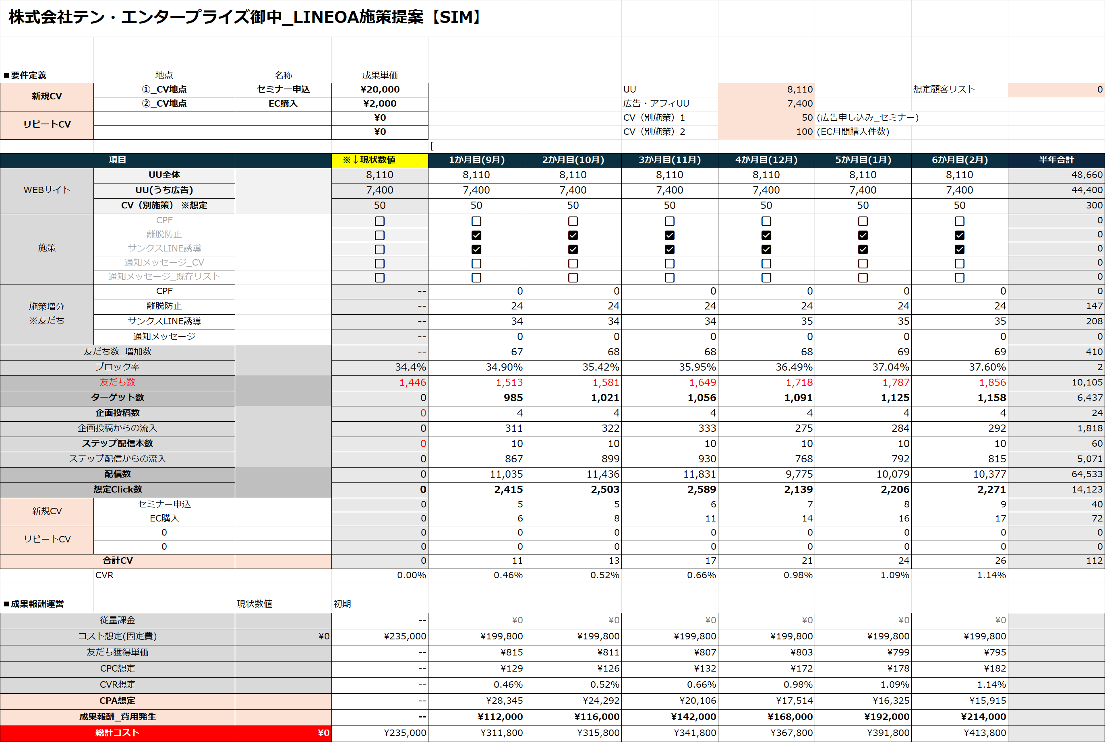
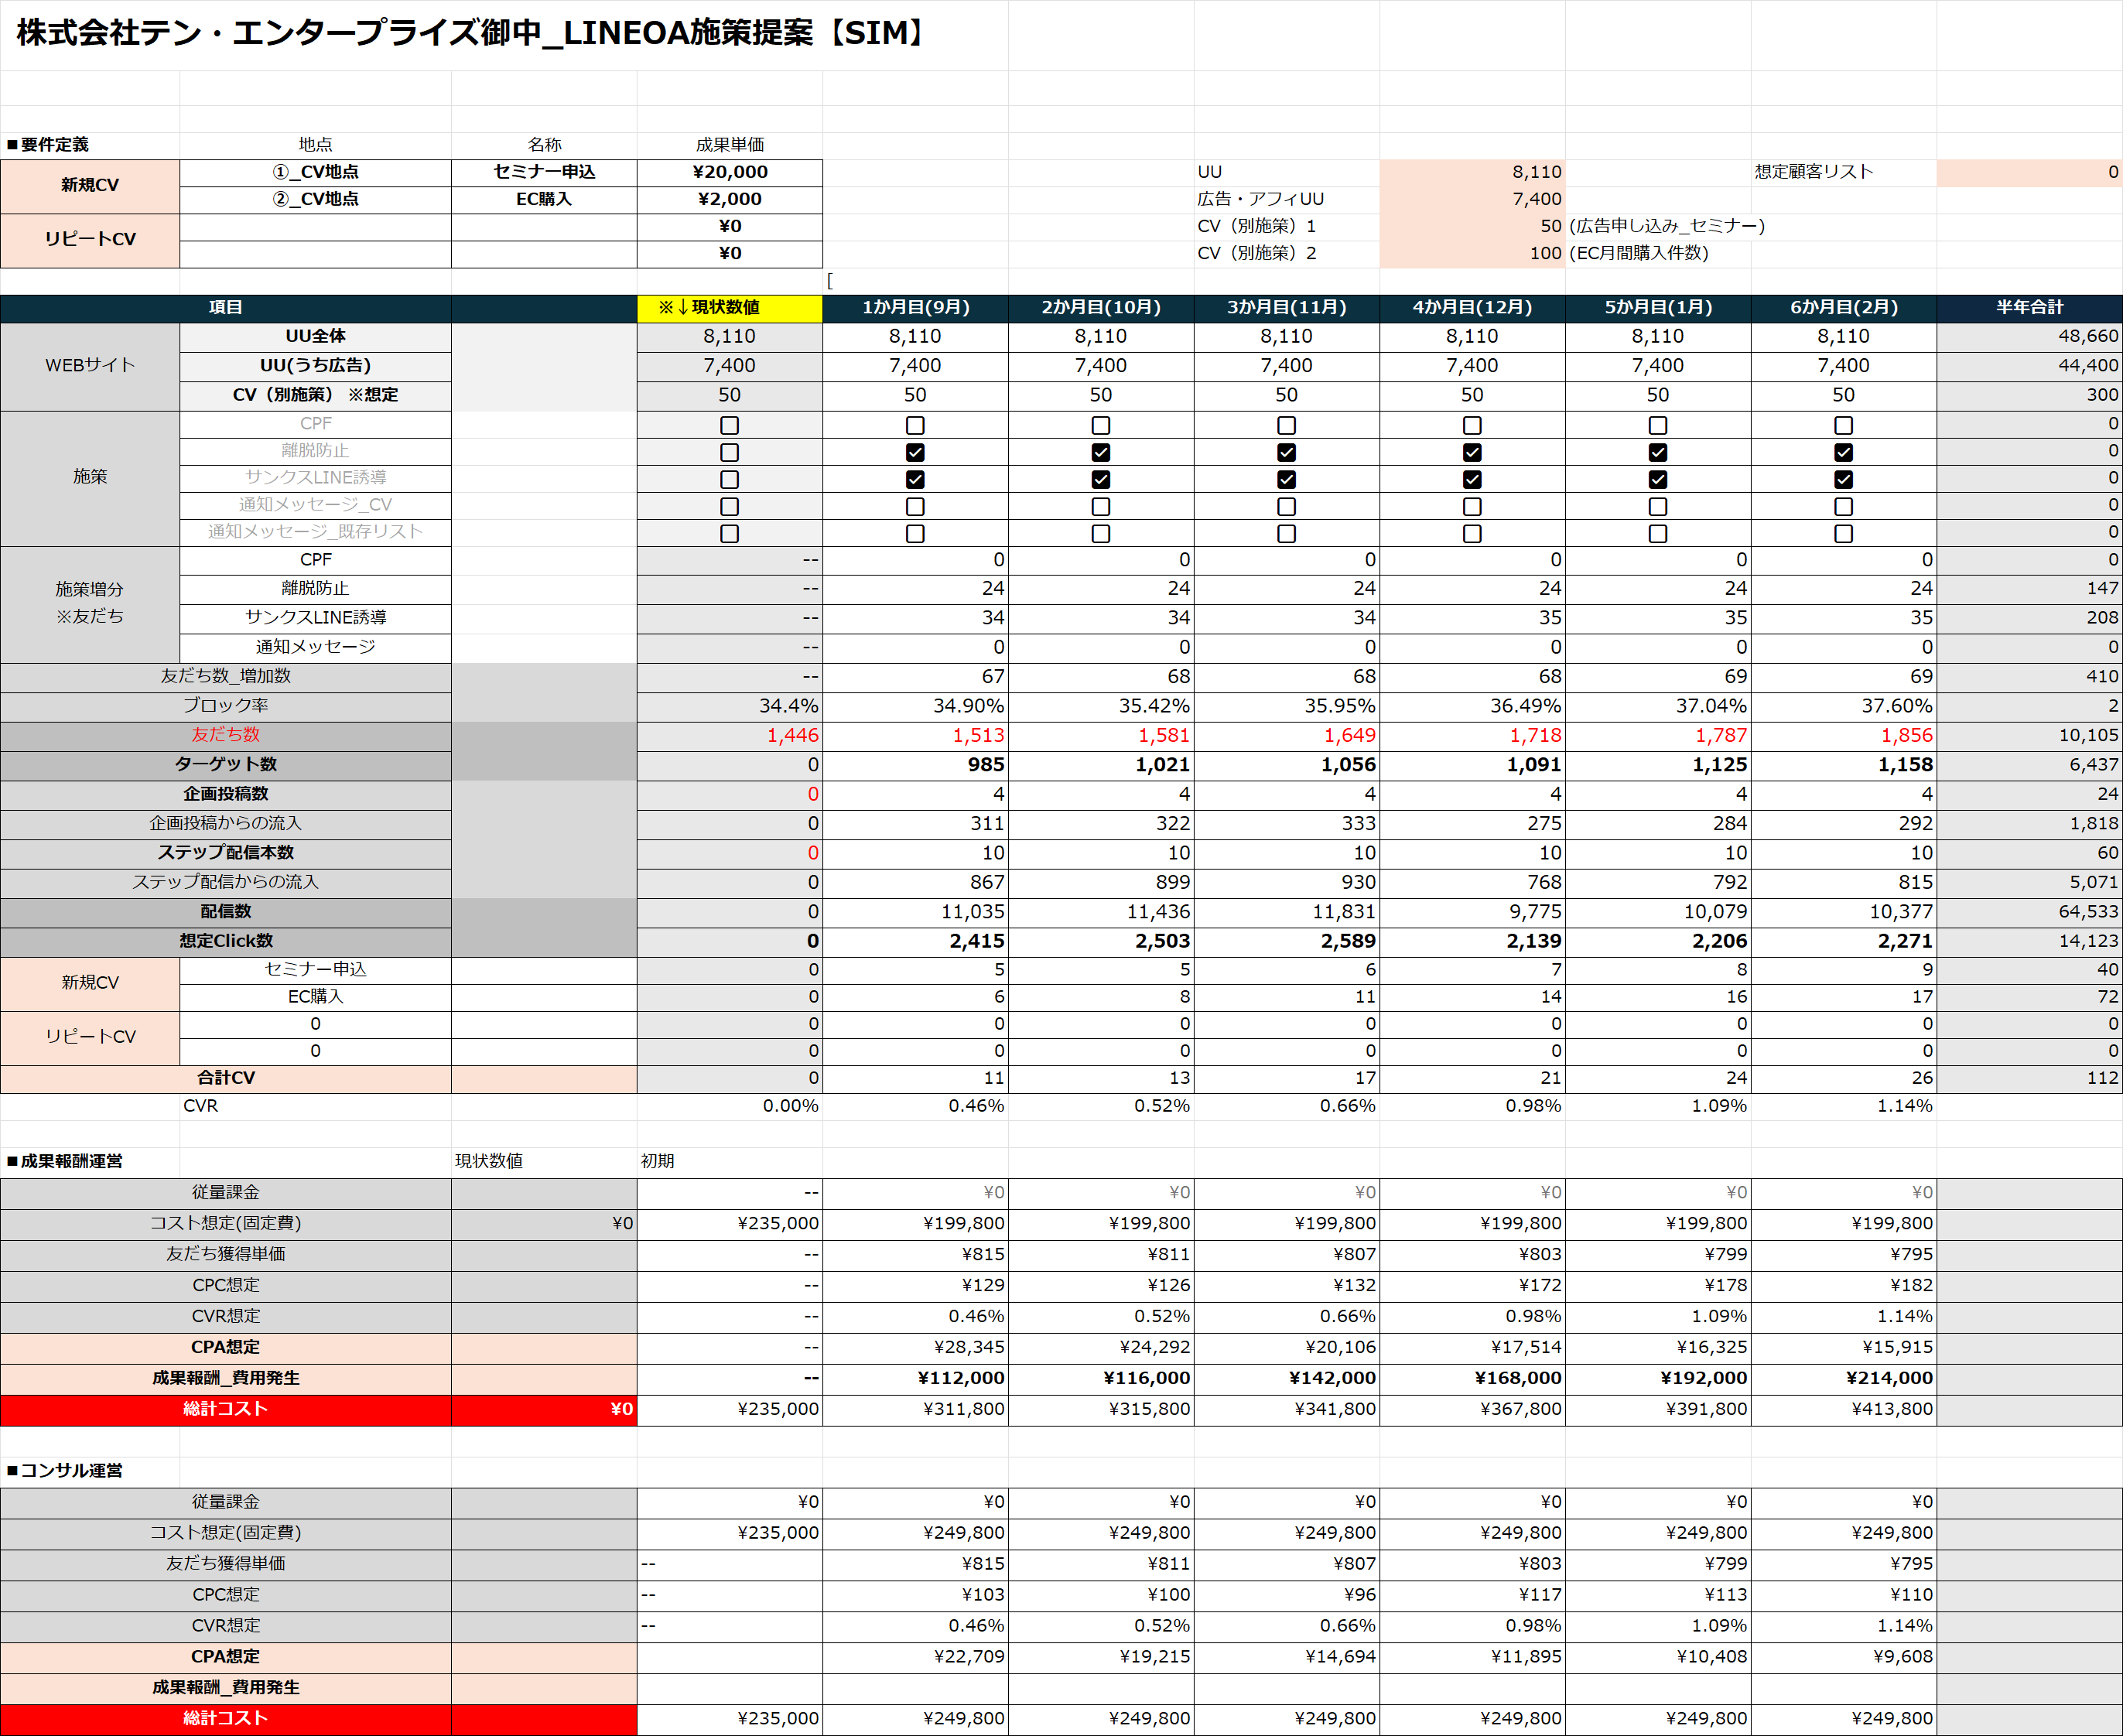
想定の費用対効果（詳細）

Slide 21
満席への道筋｜月50件 → 100件にどう近づけるか
本シミュレーションは「確実に届く範囲」だけで引いた最低ラインです。実数確認で上方修正します。
STEP 1 確実ライン
STEP 2 実数確認で上方修正
STEP 3 満席の仕上げ
配信が届くと確認できている
商談冒頭に管理画面で
月5〜6回の開催枠に合わせて
実質1,446人だけで試算
12,000人への配信可否
空き枠連動の直前配信
セミナー申込
▶
配信母数は
▶
前日リマインドで
月＋4〜9件
最大8.3倍に拡大
当日出席率を改善
月50件 →
申込想定を再計算 →
枠が埋まる状態を
54〜59件
目標100件が射程に
仕組みで維持
まず確実な下限から始め、実数確認後に「100件への到達計画」を数字でご提示します
※STEP2の上振れは、12,000人が有効な配信先である場合の母数換算です。実数にて補正します。
※申込件数が増えた場合、成果報酬（セミナー申込 2万円/件）も件数に応じて増加します。

Slide 22
ご提供する運用プラン
DYMプラン
サービス内容
構築から月次の運用・改善までを一括でご提供します。
01
2導線の全体設計
<初期費用>
23.5万円
セミナー申込・EC購入までの動線設計
LINEステップ配信シナリオ（4-8本）
02
※本数で変動
友だち追加直後〜申込・購入まで
<月額費用>
19.98万円＋成果報酬
03
興味アンケートの設計
3問アンケートの設問・タグ・出し分けロジックの構築
※成果報酬：セミナー2万円／EC2,000円（計測整備後から）
04
セグメント配信設定
セミナー派・EC派・参加後の出し分け設定
01
05
～ の修正・調整も
月次対応内に含んでおります。
05
配信運用・改善（月次）
配信結果を見ての企画・文面の改善
06
UTM計測整備
LINE経由の申込・購入を計測できる状態に
07
リッチメニュー再設計
セミナー面・EC面のタブ切替メニューを制作

Slide 23
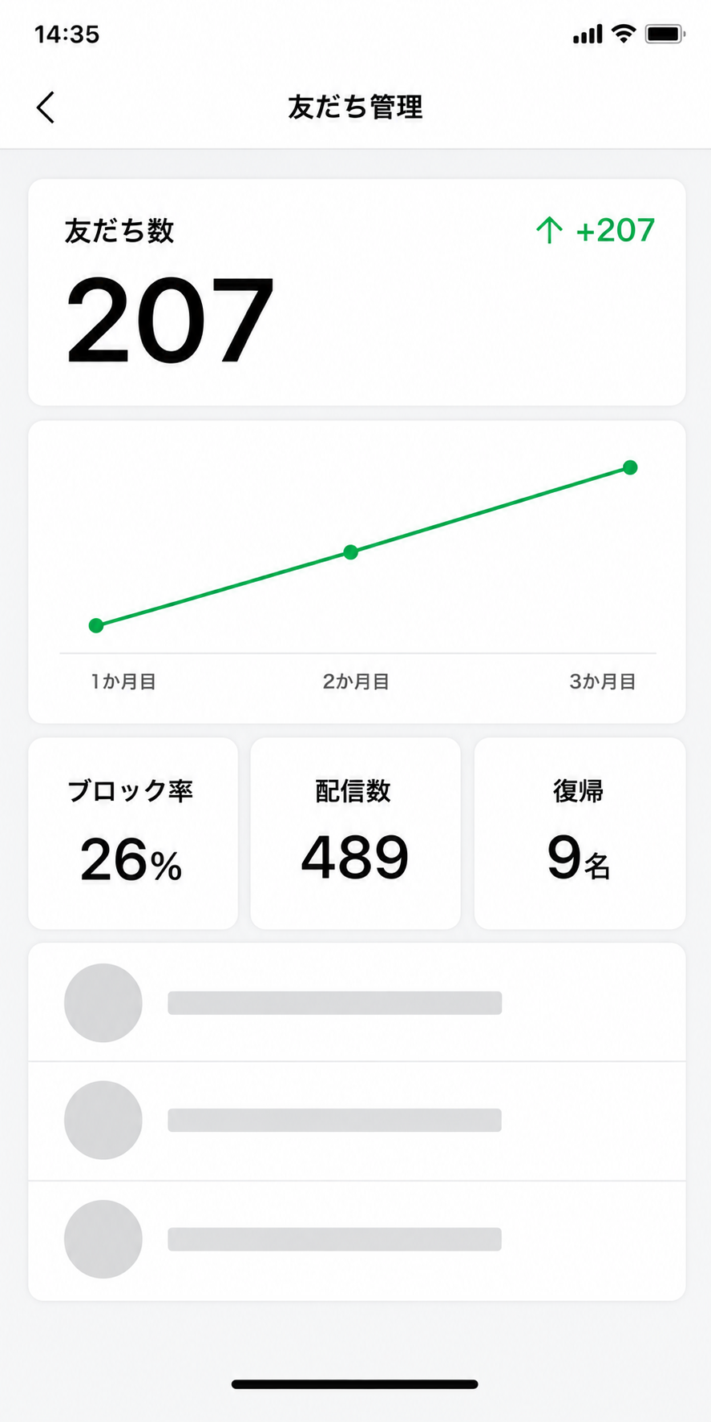
6ヶ月後、そしてその先のテン・エンタープライズ様
告知ツールで終わらせず、12,000人を「売上をつくる顧客資産」に変えます。
いま
6ヶ月後〜
【実機スクショ】
【運用イメージ】
・12,000人にセミナー告知を一斉配信するだけ
・ECはメニューに置かれているだけ
・LINE成果が測れない
・興味タグ付きの「使える名簿」が完成
・セミナー⇄ECの相互送客が自動で回る
・申込・購入が数字で見えて改善が回る
・CV112件が実績資産に
▲ 現在
▲ 6ヶ月後
お客様には「ちょうどいい案内」を、貴社には「配信すれば売れる名簿」を

Slide 24
その先｜EC計測が整うと、できることが増える
今回つくるのは「届けて、測れる土台」です。この土台の上に、LTV起点の運用を載せていけます。
STEP 1 今回（〜2ヶ月目）
STEP 2 3ヶ月目〜
STEP 3 将来
「届けて測れる」状態に
相互送客で積み上げる
LTV起点の運用へ
・アンケートで興味タグ取得
・セミナー・ECの2導線配信
・UTM計測整備
・離脱防止で新規友だち回収
・参加者→EC、購入者→
セミナーのクロス配信
・リピート購入を後押し
・企画・文面を月次改善
・購入履歴×配信履歴で
LTVを可視化
・定期購入への引き上げ
・広告とLINEの役割最適化
▶
▶
費用：月19.98万円＋成果報酬
費用：月次費用内で対応
※範囲は改めてご相談
計測が壊れたままでは「効いたか」が分かりません。まず測れる状態をつくることが先決です
※EC購入の成果カウントは、UTM計測整備の完了後から開始します。
STEP 3は今回のご提案範囲外です。土台が整った段階で、改めてご相談させてください。

Slide 25
運用スケジュール（キックオフから配信開始まで約1ヶ月）
9月中に土台を整え、10月から「測れる状態」で配信を始めます。
A 8月中に着手
B 9月に着手
STEP 1
お申込み 契約書類の締結・成果地点（セミナー申込／EC購入）の確認
8月下旬
9月中旬
STEP 2
キックオフMTG 友だち数など実数の確認・UTM計測の設計・特典の確定
8月下旬
9月中旬
STEP 3
計測整備 UTM設計・EC側の計測復旧・成果カウント開始日の確定
9月上旬
9月末
STEP 4
初期構築 リッチメニュー・アンケート・ステップ配信の制作
9月中旬
10月中旬
STEP 5
運用開始 アンケート配信 → セミナー・EC 2導線の配信開始
9月末
10月末
8月中にお申込みいただければ、10月から「測れる状態」で配信を始められます
年内につくれる実績（配信月数）
A 10月・11月・12月 ＝ 3ヶ月分のCV実績
B 11月・12月 ＝ 2ヶ月分に短縮
12月のEC需要（年末商戦）を、学習を積んだ状態で迎えられる
12月のEC需要を、ぶっつけ本番で迎えることになる
※貴社作業・確認にかかる時間により前後します。

Slide 26
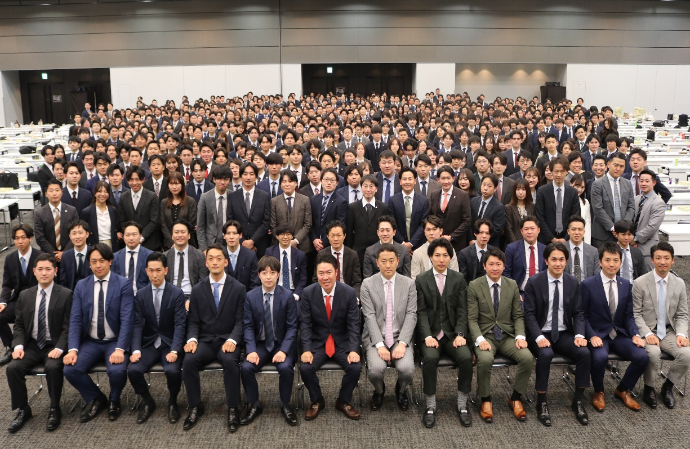
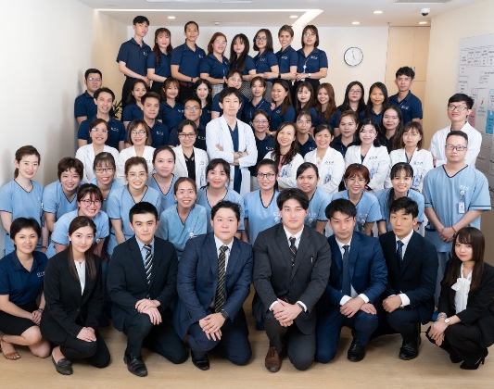
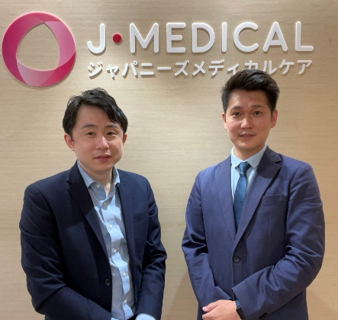
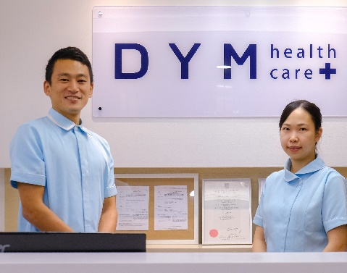
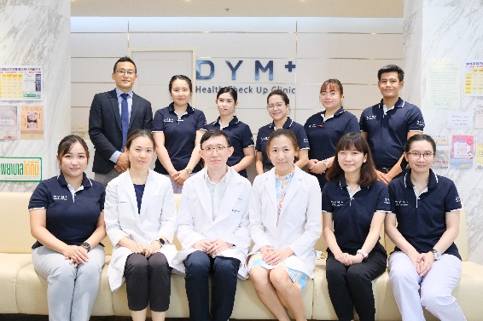
貴社の明るい未来に必ず貢献致します。
本社
本社
株式会社DYM 〒141-0032 東京都品川区大崎1-11-2 ゲートシティ大崎イーストタワー10階
TEL: 03-5745-0200 FAX: 03-3779-8720 http://dym.asia 代表取締役 水谷佑毅
Copyright(c) DYM Co., Ltd. All Rights Reserved.

